Slide 1

人工智能之机器学习
回归算法
上海育创网络科技股份有限公司
主讲人：刘老师(GerryLiu)
Notes:
封面标题特殊字体为百度简综艺。可以自行下载使用或改为微软雅黑。
1

Slide 2
课程要求
课上课下“九字”真言
认真听，善摘录，勤思考
多温故，乐实践，再发散
四不原则
不懒散惰性，不迟到早退
不请假旷课，不拖延作业
一点注意事项
违反“四不原则”，不推荐就业

Slide 3
课程内容
线性回归算法
多项式回归算法
正则化
Logistic回归算法
Softmax回归算法
梯度下降
特征抽取
线性回归案例

Slide 4
什么是回归算法
回归算法是一种有监督算法
回归算法是一种比较常用的机器学习算法，用来建立“解释”变量(自变量X)和观测值(因变量Y)之间的关系；从机器学习的角度来讲，用于构建一个算法模型(函数)来做属性(X)与标签(Y)之间的映射关系，在算法的学习过程中，试图寻找一个函数 使得参数之间的关系拟合性最好。
回归算法中算法(函数)的最终结果是一个连续的数据值，输入值(属性值)是一个d维度的属性/数值向量

Slide 5
线性回归
认为数据中存在线性关系，也就是特征属性X和目标属性Y之间的关系是满足线性关系。
在线性回归算法中，找出的模型对象是期望所有训练数据比较均匀的分布在直线或者平面的两侧。
在线性回归中，最优模型也就是所有样本(训练数据)离模型的直线或者平面距离最小。

Slide 6
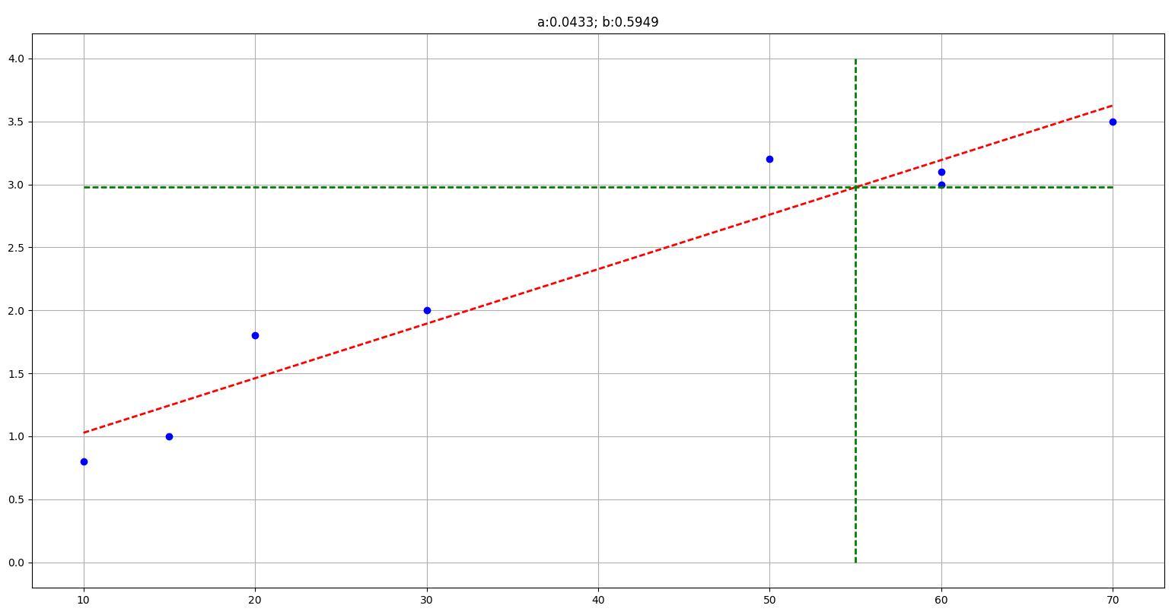
线性回归
y=ax+b
房屋面积(m^2) | 租赁价格(1000￥)
10 | 0.8
15 | 1
20 | 1.8
30 | 2
50 | 3.2
60 | 3
60 | 3.1
70 | 3.5
Notes:
# -- encoding:utf-8 --
"""
Create by ibf on 2018/11/6
"""
import numpy as np
import matplotlib
import matplotlib.pyplot as plt
x = np.array([
[10, 1],
[15, 1],
[20, 1],
[30, 1],
[50, 1],
[60, 1],
[60, 1],
[70, 1]
]).astype(np.float32)
y = np.array([0.8, 1.0, 1.8, 2.0, 3.2, 3.0, 3.1, 3.5]).reshape((-1, 1))
x = np.mat(x)
y = np.mat(y).reshape(-1, 1)
theta = (x.T * x).I * x.T * y
print(theta)
a = float(theta[0][0])
b = float(theta[1][0])
# 画图可视化
t = np.array(y).reshape(-1)
z = np.array(x[:, 0]).reshape(-1)
plt.plot(z, t, 'bo')
plt.plot([10, 70], [a * 10 + b, a * 70 + b], 'r--', linewidth=2)
plt.plot([55, 55], [0, 4.0], 'g--', linewidth=2)
plt.plot([10,70],[a * 55 + b, a * 55 + b], 'g--', linewidth=2)
plt.title("a:%.4f; b:%.4f" % (a, b))
plt.grid()
plt.show()

Slide 7
回归算法理性认知
房屋面积(m^2) | 租赁价格(1000￥)
10 | 0.8
15 | 1
20 | 1.8
30 | 2
50 | 3.2
60 | 3
60 | 3.1
70 | 3.5
房价的预测
请问，如果现在有一个房屋面积为55平，请问最终的租赁价格是多少比较合适?

Slide 8
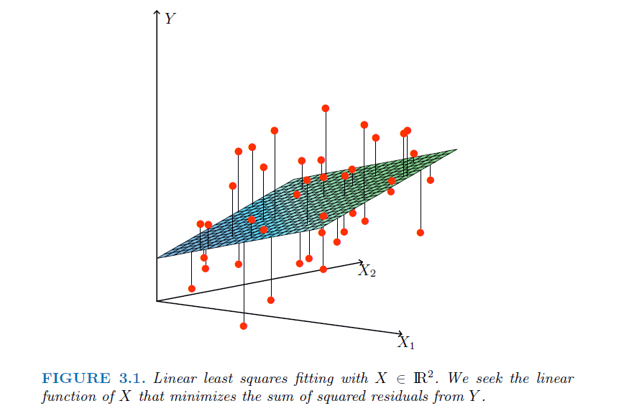
线性回归
房屋面积 | 房间数量 | 租赁价格
10 | 1 | 0.8
20 | 1 | 1.8
30 | 1 | 2.2
30 | 2 | 2.5
70 | 3 | 5.5
70 | 2 | 5.2
..... | ...... | ........

Slide 9
线性回归
最终要求是计算出 的值，并选择最优的 值构成算法公式

Slide 10
线性回归、最大似然估计及二乘法
误差 是独立同分布的，服从均值为0，方差为某定值 的高斯分布。
原因：中心极限定理
实际问题中，很多随机现象可以看做众多因素的独立影响的综合反应，往往服从正态分布

Slide 11
最小二乘
也就是说我们线性回归模型最优的时候是所有样本的预测值和实际值之间的差值最小化，由于预测值和实际值之间的差值存在正负性，所以要求平方后的值最小化。也就是可以得到如下的一个目标函数：

Slide 12
似然函数

Slide 13
对数似然、目标函数及最小二乘
Notes:
需要的是对数似然
积的对数等于对数结果的和
logab=loga+logb
极大似然估计：当概率最大的时候，选择该值作为预测值，是一种数学统计中的估计方式
最大似然估计：求maxl(θ)值，求出具体的θ值？
损失函数(需要获取最小值)/目标函数
最小二乘法可以认为是：假定误差服从高斯分布，样本是独立的，使用最大似然估计所得出的结论。
最小二乘法的理解也可以从几何方面来进行推导
最小二乘法（又称最小平方法）是一种数学优化技术。它通过最小化误差的平方和寻找数据的最佳函数匹配。利用最小二乘法可以简便地求得未知的数据，并使得这些求得的数据与实际数据之间误差的平方和为最小。最小二乘法还可用于曲线拟合。其他一些优化问题也可通过最小化能量或最大化熵用最小二乘法来表达。

Slide 14
θ的求解过程
Notes:
样本数量M，每个样本由N维的属性构成(其中第一维是常数项，全为1)
样本组成一个M*N的矩阵X
X矩阵每行一个样本；每列一个维度/属性
===> 推导出目标函数的变化公式
目标函数是一个凸函数，应为X^TX是一个半正定矩阵，那么一定存在一个最小值
要求目标函数为最小值，那么在取最小值地方的偏导数必须为0
二乘法要求

Slide 15
最小二乘法的参数最优解
参数解析式
最小二乘法的使用要求矩阵 是可逆的；为了防止不可逆或者过拟合的问题存在，可以增加额外数据影响，导致最终的矩阵是可逆的：
最小二乘法直接求解的难点：矩阵逆的求解是一个难处
Notes:
一是特征相互关联，不独立；二是样本数少于特征数，可能使得矩阵的逆不存在。这两种情况下，最小二乘法没法解决问题
I为单位矩阵
最小二乘法的问题：矩阵的逆很难求，时间复杂度为:O(n^3)
--------------------------------------------
aTXTXa = (Xa)T(xa)>=0 ==> 向量的点成一定大于等于0 => XTX一定是半正定的矩阵
为了让XTX是可逆的，要求XTX是正定矩阵(行列式大于0)
(Xa)T(xa) + aTIa>=0 + aTIa > 0 ---> 整理加入系数，就可以得到ppt上的公式了

Slide 16
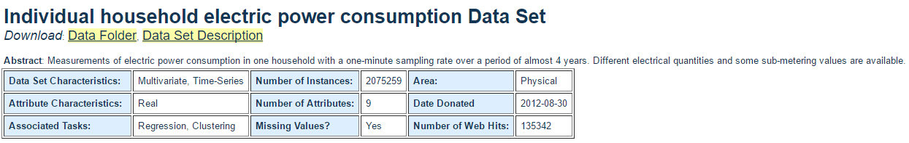
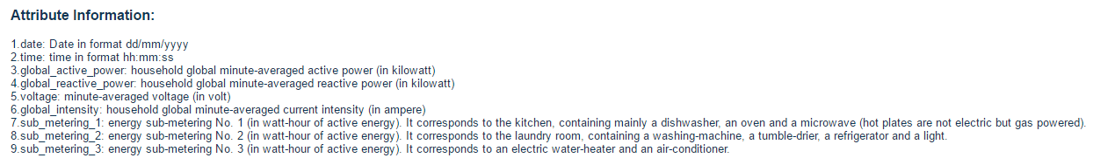
普通最小二乘法线性回归案例
现有一批描述家庭用电情况的数据，对数据进行算法模型预测，并最终得到预测模型（每天各个时间段和功率之间的关系、功率与电流之间的关系等）
数据来源: Individual household electric power consumption Data Set
建议：使用python的sklearn库的linear_model中LinearRegression来获取算法
Notes:
http://archive.ics.uci.edu/ml/datasets/Individual+household+electric+power+consumption
分别实现一阶和多阶

Slide 17
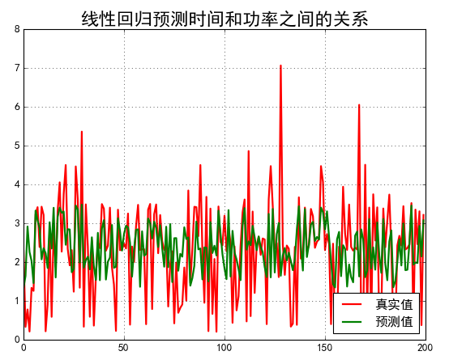
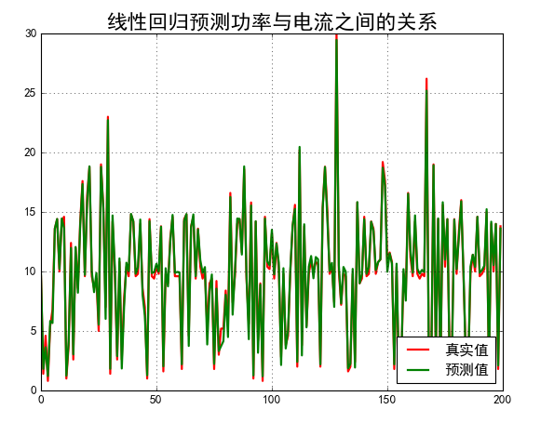
普通最小二乘法线性回归案例
Notes:
http://archive.ics.uci.edu/ml/datasets/Individual+household+electric+power+consumption

Slide 18
目标函数(loss/cost function)
0-1损失函数
感知器损失函数
平方和损失函数
绝对值损失函数
对数损失函数
Notes:
http://blog.csdn.net/heyongluoyao8/article/details/52462400
除此之外，还有很多其他损失函数，具体的到时候再讲，比如：指数损失函数、交叉熵损失函数(对数损失函数)、Hinge损失函数等

Slide 19
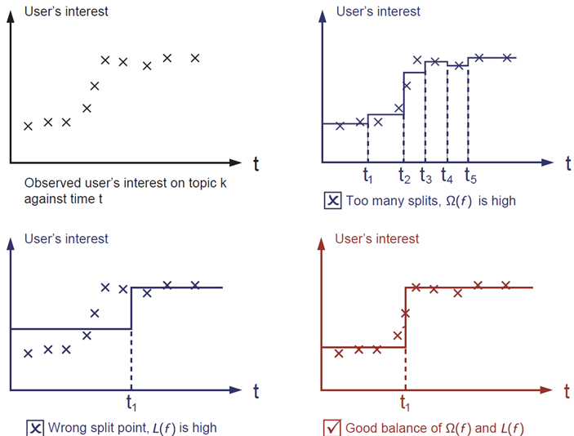
模型

Slide 20
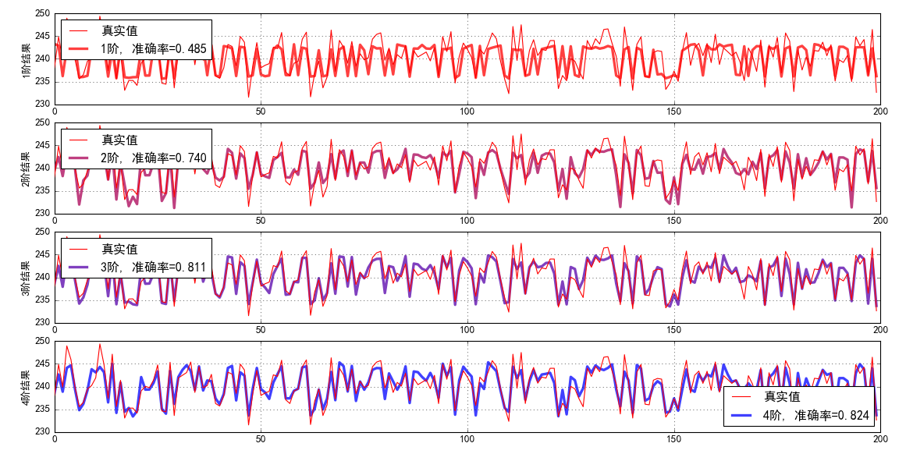
多项式线性回归案例

Slide 21
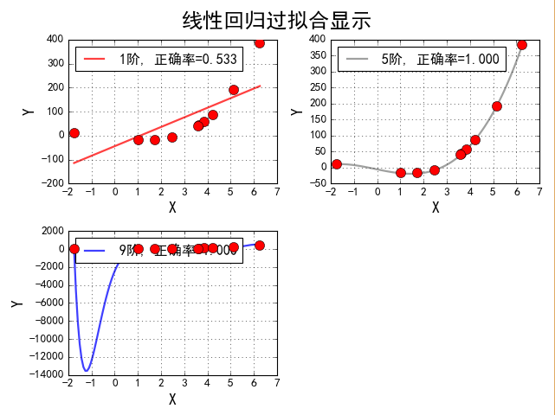
过拟合
结论：不是阶数越高效果越好

Slide 22
线性回归的过拟合
目标函数：
为了防止数据过拟合，也就是的θ值在样本空间中不能过大，可以在目标函数之上增加一个平方和损失：
正则项(norm)/惩罚项： ; 这里这个正则项叫做L2-norm
Notes:
平方和损失函数=原理的目标函数+正则项
平方和损失函数其实就是一个Ridge回归

Slide 23
过拟合和正则项
L2-norm：
L1-norm：

Slide 24
Ridge回归
使用L2正则的线性回归模型就称为Ridge回归(岭回归)

Slide 25
LASSO回归
使用L1正则的线性回归模型就称为LASSO回归(Least Absolute Shrinkage and Selection Operator)

Slide 26
Ridge(L2-norm)和LASSO(L1-norm)比较
L2-norm中，由于对于各个维度的参数缩放是在一个圆内缩放的，不可能导致有维度参数变为0的情况，那么也就不会产生稀疏解；实际应用中，数据的维度中是存在噪音和冗余的，稀疏的解可以找到有用的维度并且减少冗余，提高后续算法预测的准确性和鲁棒性（减少了overfitting）(L1-norm可以达到最终解的稀疏性的要求)
Ridge模型具有较高的准确性、鲁棒性以及稳定性(冗余特征已经被删除了)；LASSO模型具有较高的求解速度。
如果既要考虑稳定性也考虑求解的速度，就使用Elasitc Net

Slide 27
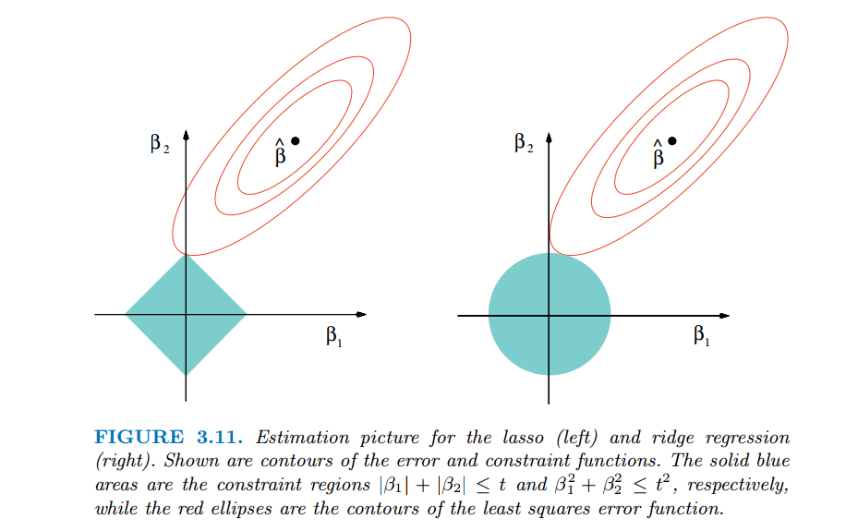
Ridge(L2-norm)和LASSO(L1-norm)比较

Slide 28
Elasitc Net
同时使用L1正则和L2正则的线性回归模型就称为Elasitc Net算法(弹性网络算法)
Notes:
结合L1和L2的有点：L1的减维特性，以及L2的稳定性

Slide 29
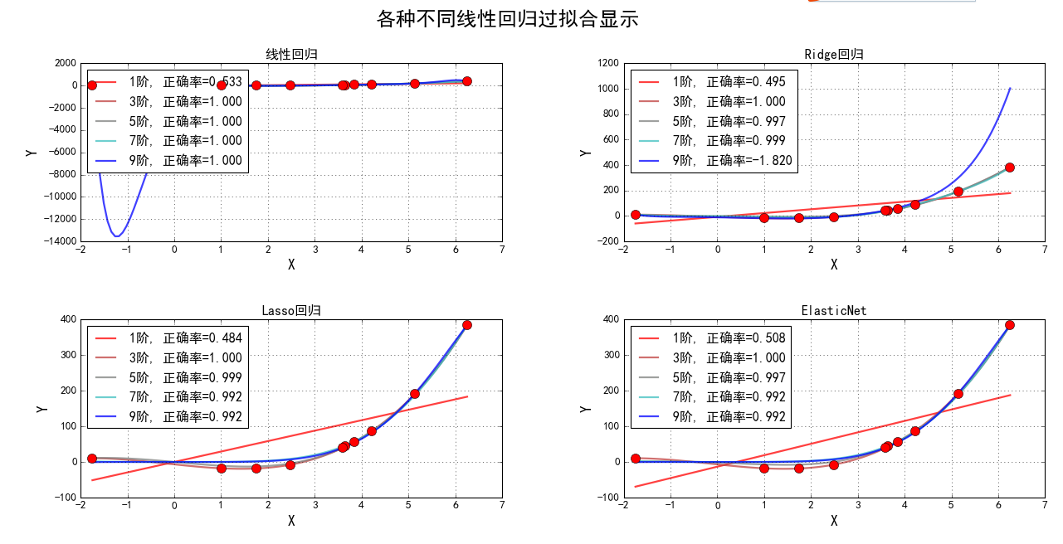
线性回归算法过拟合比较(一)

Slide 30
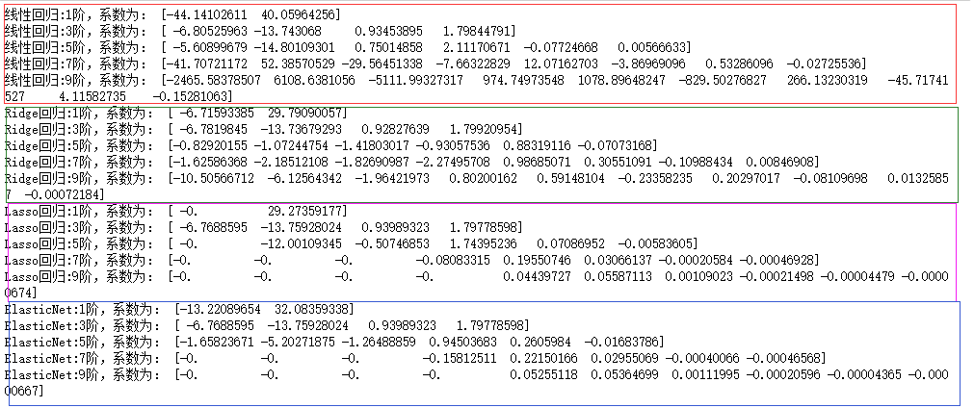
线性回归算法过拟合比较(二)

Slide 31
模型效果判断

Slide 32
模型效果判断
MSE：误差平方和，越趋近于0表示模型越拟合训练数据。
RMSE：MSE的平方根，作用同MSE
R²：取值范围(负无穷,1]，值越大表示模型越拟合训练数据；最优解是1；当模型预测为随机值的时候，有可能为负；若预测值恒为样本期望，R²为0
TSS：总平方和TSS(Total Sum of Squares)，表示样本之间的差异情况，是伪方差的m倍
RSS：残差平方和RSS（Residual Sum of Squares），表示预测值和样本值之间的差异情况，是MSE的m倍

Slide 33
机器学习调参
在实际工作中，对于各种算法模型(线性回归)来讲，我们需要获取θ、λ、p的值；θ的求解其实就是算法模型的求解，一般不需要开发人员参与(算法已经实现)，主要需要求解的是λ和p的值，这个过程就叫做调参(超参)
交叉验证：将训练数据分为多份，其中一份进行数据验证并获取最优的超参：λ和p；比如：十折交叉验证、五折交叉验证(scikit-learn中默认)等
训 练 数 据
验 证 数 据

Slide 34
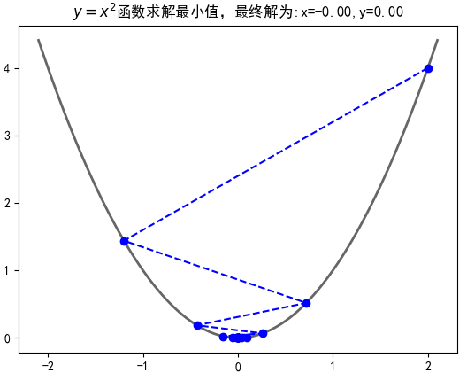
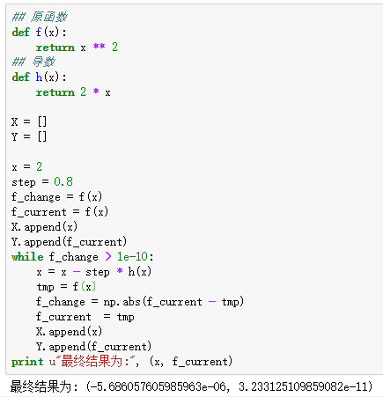
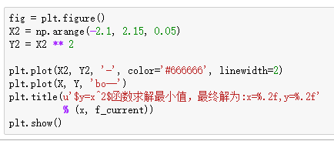
梯度下降案例
Notes:
# --encoding:utf-8 --
import random
import numpy as np
import matplotlib as mpl
import matplotlib.pyplot as plt
# 设置字符集，防止中文乱码
mpl.rcParams['font.sans-serif'] = [u'simHei']
mpl.rcParams['axes.unicode_minus'] = False
def f(x):
"""原函数"""
return 3 * (x ** 2) + 5 * x + 7
def g(x):
"""导数函数"""
return 6 * x + 5
if __name__ == '__main__':
# 随机一个初始值
init_x = random.randint(-10, 10)
x = init_x
print("初始x值为:%d" % x)
# 随机一个学习率
alpha = (random.randint(1, 999)) / 10000
print("随机的alpha值为:%.4f" % alpha)
# 设置一个最大迭代次数
max_iter = 10
# 进行求解过程
X = []
Y = []
i = 0
y = f(x)
X.append(x)
Y.append(y)
y_change = 1
while y_change > 1e-10 and i < max_iter:
# 进行梯度下降求解
x -= alpha * g(x)
pre_y, y = y, f(x)
y_change = np.abs(pre_y - y)
i += 1
X.append(x)
Y.append(y)
# 结果输出
print("最终结果:", end="")
print((x, y))
# 画图
min_x, max_x = np.min(X), np.max(X)
dist = np.max([np.abs(min_x - x), np.abs(max_x - x)]) + 0.1
min_x = x - dist
max_x = x + dist
X2 = np.arange(min_x, max_x, 0.05)
Y2 = list(map(lambda t: f(t), X2))
plt.plot(X2, Y2, '-', color='#666666', linewidth=2)
plt.plot(X, Y, 'bo--')
plt.title("函数的求解最小值，初始值为:%d, alpha值为:%.4f; 最终解为:x=%.3f, y=%.3f" % (init_x, alpha, x, y))
plt.show()

Slide 35
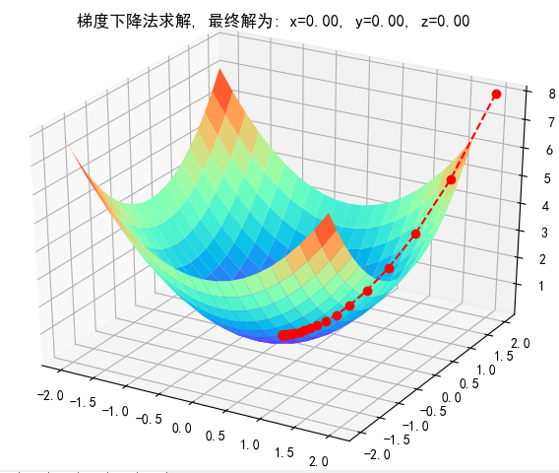
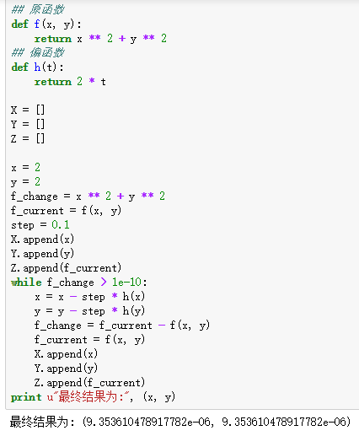
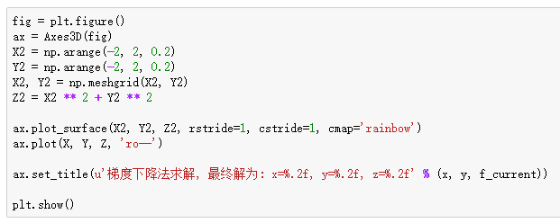
梯度下降案例
Notes:
# --encoding:utf-8 --
import random
import numpy as np
import matplotlib as mpl
import matplotlib.pyplot as plt
from mpl_toolkits.mplot3d import Axes3D
# 设置字符集，防止中文乱码
mpl.rcParams['font.sans-serif'] = [u'simHei']
mpl.rcParams['axes.unicode_minus'] = False
def f(x1, x2):
"""原函数"""
return x1 ** 2 + x2 ** 2
def g_x1(x1):
"""对原函数的x1求导数函数(偏导函数)"""
return 2 * x1
def g_x2(x2):
"""对原函数的x2求导数函数(偏导函数)"""
return 2 * x2
if __name__ == '__main__':
# 随机一个初始值
init_x1 = random.randint(-10, 10)
init_x2 = random.randint(-10, 10)
x1 = init_x1
x2 = init_x2
print("初始x1值为:%d; 初始x2值为:%d" % (x1, x2))
# 随机一个学习率
alpha = (random.randint(1, 999)) / 10000
print("随机的alpha值为:%.4f" % alpha)
# 设置一个最大迭代次数
max_iter = 100
# 进行求解过程
X1 = []
X2 = []
Y = []
i = 0
y = f(x1, x2)
X1.append(x1)
X2.append(x2)
Y.append(y)
y_change = 1
while y_change > 1e-10 and i < max_iter:
# 进行梯度下降求解
x1 -= alpha * g_x1(x1)
x2 -= alpha * g_x2(x2)
pre_y, y = y, f(x1, x2)
y_change = np.abs(pre_y - y)
i += 1
X1.append(x1)
X2.append(x2)
Y.append(y)
# 结果输出
print("最终结果:", end="")
print((x1, x2, y))
# 画图
max_x1 = np.max(np.abs(X1))
max_x2 = np.max(np.abs(X2))
X12 = np.arange(-max_x1, max_x1, 0.05)
X22 = np.arange(-max_x2, max_x2, 0.05)
X12, X22 = np.meshgrid(X12, X22)
Y2 = np.array(list(map(lambda t: f(t[0], t[1]), zip(X12.flatten(), X22.flatten())))).reshape(X12.shape)
fig = plt.figure()
ax = Axes3D(fig)
ax.plot_surface(X12, X22, Y2, rstride=1, cstride=1, cmap='rainbow')
ax.plot(X1, X2, Y, 'ro--')
ax.set_title(
"函数的求解最小值，初始值为:(%d,%d), alpha值为:%.4f; 最终解为:x1=%.3f, x2=%.3f, y=%.3f" % (init_x1, init_x2, alpha, x1, x2, y))
plt.show()

Slide 36
梯度下降法
梯度下降法(Gradient Descent， GD)常用于求解无约束情况下凸函数(Convex Function)的极小值，是一种迭代类型的算法，因为凸函数只有一个极值点，故求解出来的极小值点就是函数的最小值点。

Slide 37
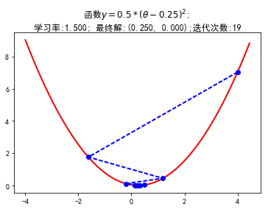
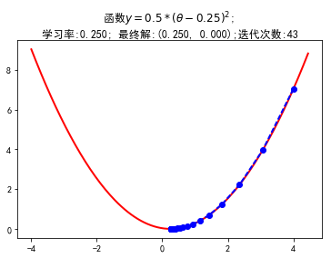
梯度下降法案例代码

Slide 38
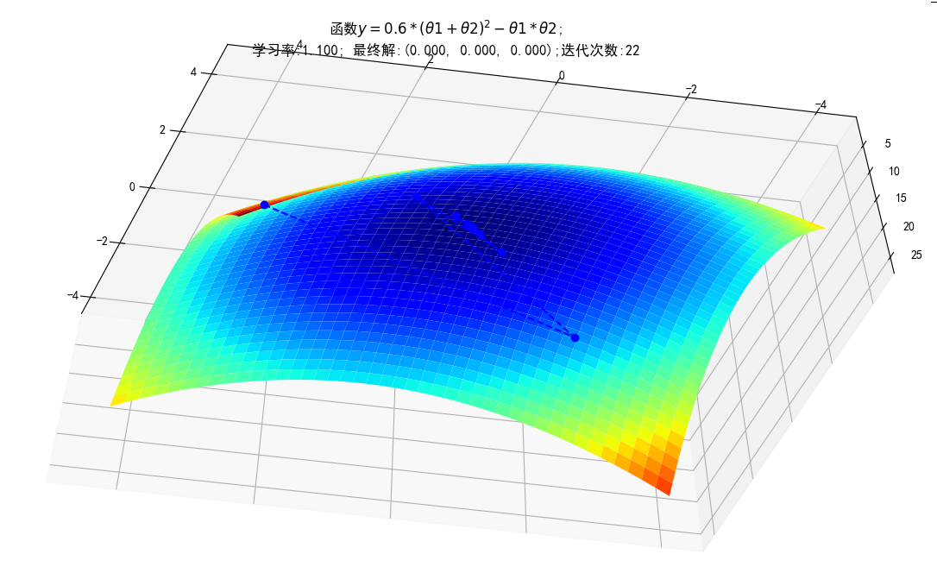
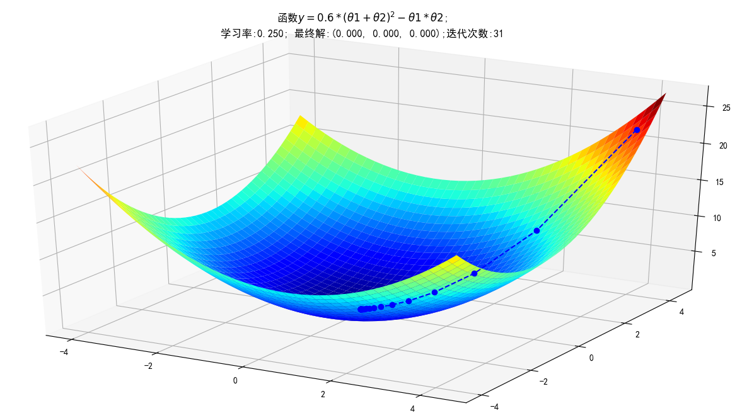
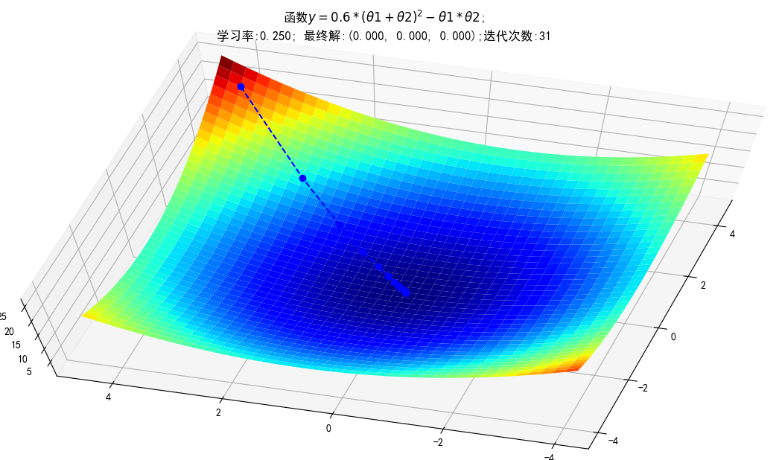
梯度下降法案例代码

Slide 39
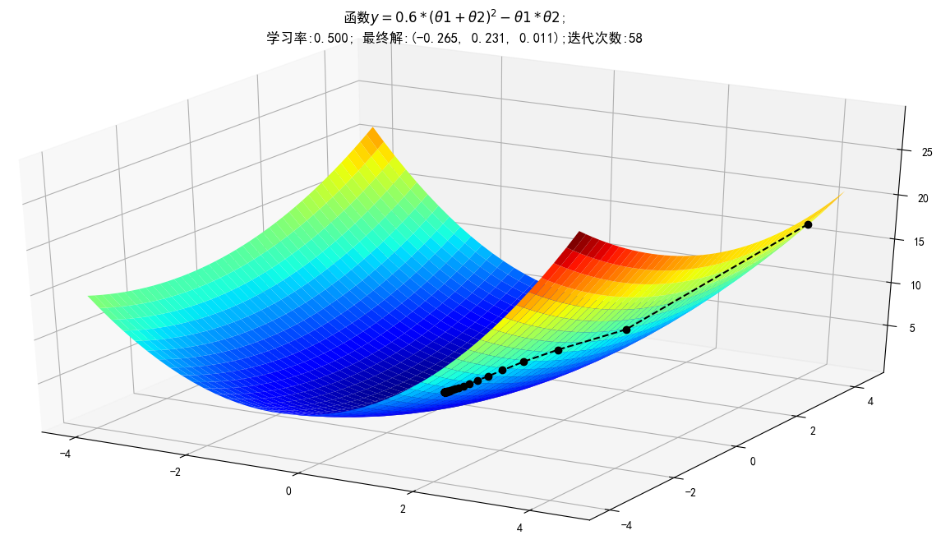
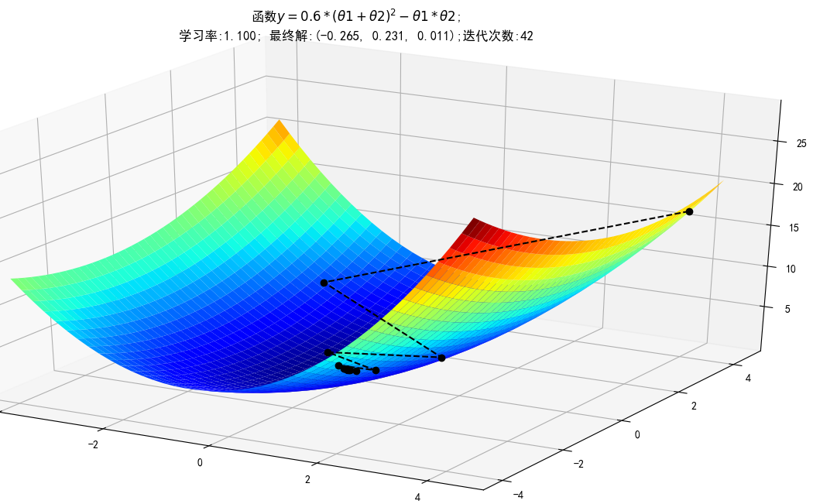
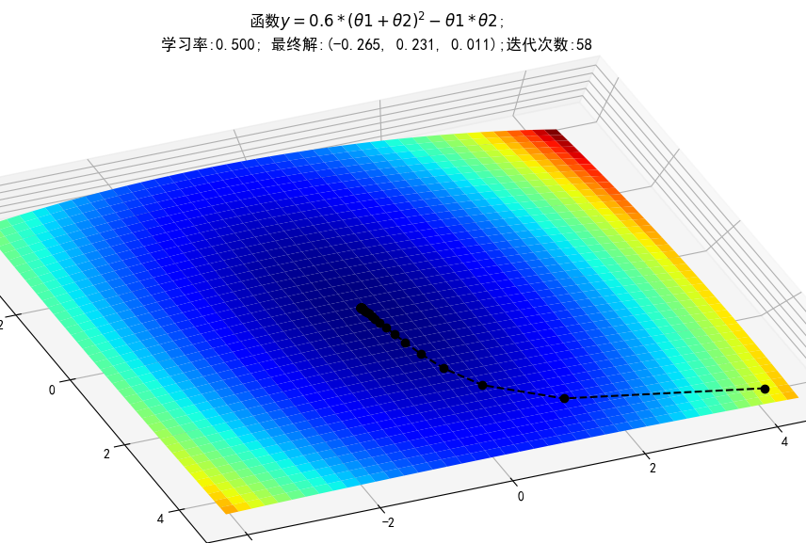
梯度下降法案例代码

Slide 40
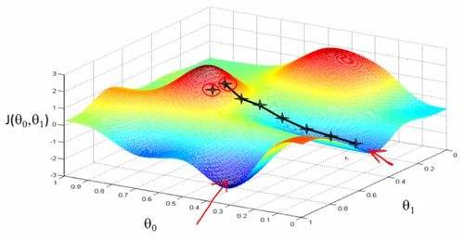
梯度下降算法
目标函数θ求解
初始化θ(随机初始化，可以初始为0)
沿着负梯度方向迭代，更新后的θ使J(θ)更小
α：学习率、步长

Slide 41
梯度方向
仅考虑单个样本的单个θ参数的梯度值

Slide 42
批量梯度下降算法(BGD)
使用所有样本的梯度值作为当前模型参数θ的更新

Slide 43
随机梯度下降算法(SGD)
使用单个样本的梯度值作为当前模型参数θ的更新
for i= 1 to m,{
}

Slide 44
BGD和SGD算法比较
SGD速度比BGD快(整个数据集从头到尾执行的迭代次数少)
SGD在某些情况下(全局存在多个相对最优解/J(θ)不是一个二次)，SGD有可能跳出某些小的局部最优解，所以一般情况下不会比BGD坏；SGD在收敛的位置会存在J(θ)函数波动的情况。
BGD一定能够得到一个局部最优解(在线性回归模型中一定是得到一个全局最优解)，SGD由于随机性的存在可能导致最终结果比BGD的差
注意：优先选择SGD

Slide 45
小批量梯度下降法(MBGD)
如果即需要保证算法的训练过程比较快，又需要保证最终参数训练的准确率，而这正是小批量梯度下降法（Mini-batch Gradient Descent，简称MBGD）的初衷。MBGD中不是每拿一个样本就更新一次梯度，而且拿b个样本(b一般为10)的平均梯度作为更新方向。
for i= 1 to m/10,{
}

Slide 46
梯度下降法
由于梯度下降法中负梯度方向作为变量的变化方向，所以有可能导致最终求解的值是局部最优解，所以在使用梯度下降的时候，一般需要进行一些调优策略：
学习率的选择：学习率过大，表示每次迭代更新的时候变化比较大，有可能会跳过最优解；学习率过小，表示每次迭代更新的时候变化比较小，就会导致迭代速度过慢，很长时间都不能结束；
算法初始参数值的选择：初始值不同，最终获得的最小值也有可能不同，因为梯度下降法求解的是局部最优解，所以一般情况下，选择多次不同初始值运行算法，并最终返回损失函数最小情况下的结果值；
标准化：由于样本不同特征的取值范围不同，可能会导致在各个不同参数上迭代速度不同，为了减少特征取值的影响，可以将特征进行标准化操作。

Slide 47
梯度下降法
BGD、SGD、MBGD的区别：
当样本量为m的时候，每次迭代BGD算法中对于参数值更新一次，SGD算法中对于参数值更新m次，MBGD算法中对于参数值更新m/n次，相对来讲SGD算法的更新速度最快；
SGD算法中对于每个样本都需要更新参数值，当样本值不太正常的时候，就有可能会导致本次的参数更新会产生相反的影响，也就是说SGD算法的结果并不是完全收敛的，而是在收敛结果处波动的；
SGD算法是每个样本都更新一次参数值，所以SGD算法特别适合样本数据量大的情况以及在线机器学习(Online ML)。

Slide 48
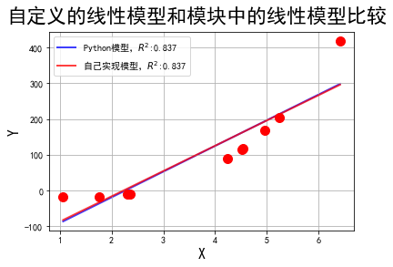
回归算法案例：基于梯度下降法实现线性回归算法(作业)
基于梯度下降法编写程序实现回归算法，并自行使用模拟数据进行测试，同时对同样的模拟数据进行三种算法的比较(python sklearn LinearRegression、SGDRegressor和自己实现的线性回归算法)

Slide 49
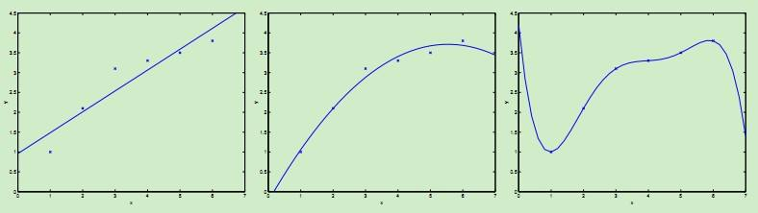
线性回归的扩展
线性回归针对的是θ而言是一种，对于样本本身而言，样本可以是非线性的
也就是说最终得到的函数f:x->y；函数f(x)可以是非线性的，比如：曲线等

Slide 50
线性回归总结
算法模型：线性回归(Linear)、岭回归(Ridge)、LASSO回归、Elastic Net
正则化：L1-norm、L2-norm
损失函数/目标函数：
θ求解方式：最小二乘法(直接计算，目标函数是平方和损失函数)、梯度下降(BGD\SGD\MBGD)
Notes:
实际工作中，MBGD使用的是最多的，但是一般我们会把MBGD简称为SGD
回归(最小二乘、Lasso、Ridge)是什么模型(what)
直接求θ\梯度下降法(BGD、SGD、MBGD)是模型实现的解决方案(How)，这个只是一种解决方法而已，这些东西主要就是一个效果的问题；
其实就是道与术的区别与联系

Slide 51
局部加权回归-损失函数
普通线性回归损失函数：
局部加权回归损失函数：

Slide 52
局部加权回归-权重值设置
w^{(i)}是权重，它根据要预测的点与训练数据集中的点的距离来为数据集中的点赋权值。当某点离要预测的点越远，其权重越小，否则越大。常用值选择公式为：
该函数称为指数衰减函数，其中k为波长参数，它控制了权值随距离下降的速率
注意：使用该方式主要应用到样本之间的相似性考虑。
NOTE：Locally Weighted Linear Regression(LWR)是一种非参数学习算法，也就是说参数不固定，在每一次预测的时候，均需要使用使用训练数据重新训练模型参数。

Slide 53
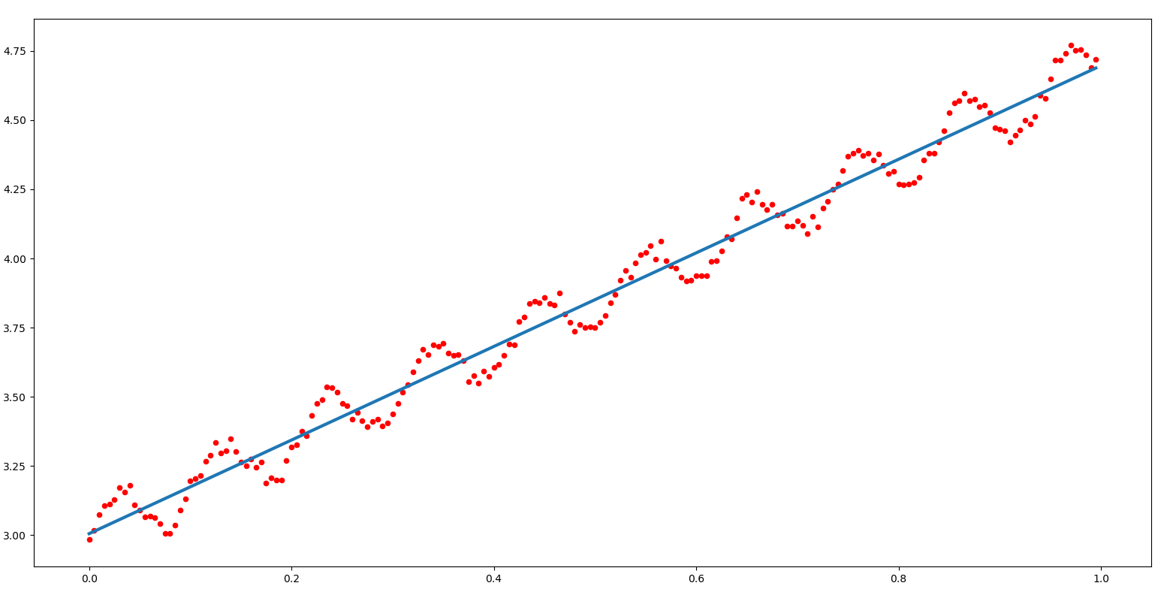
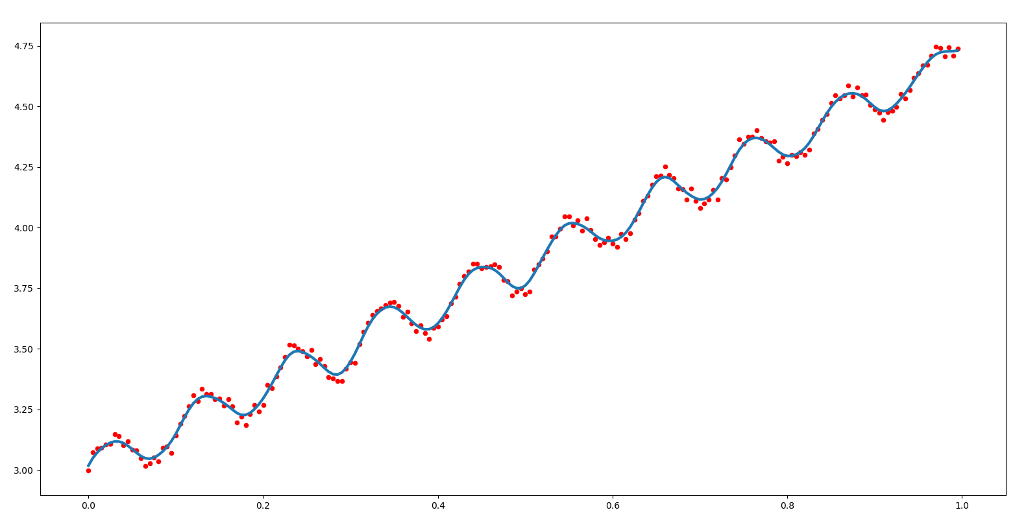
局部加权回归-直观理解
Notes:
# -- encoding:utf-8 --
"""
Create by ibf on 2018/11/8
"""
from __future__ import print_function
import numpy as np
from numpy import *
import matplotlib.pylab as plt
def standRegres(xArr, yArr):
'''
Description：
线性回归
Args:
xArr ：输入的样本数据，包含每个样本数据的 feature
yArr ：对应于输入数据的类别标签，也就是每个样本对应的目标变量
Returns:
ws：回归系数
'''
# mat()函数将xArr，yArr转换为矩阵 mat().T 代表的是对矩阵进行转置操作
xMat = mat(xArr)
yMat = mat(yArr).T
# 矩阵乘法的条件是左矩阵的列数等于右矩阵的行数
xTx = xMat.T * xMat
xTx = xTx + eye(shape(xMat)[1]) * 0.2
# 因为要用到xTx的逆矩阵，所以事先需要确定计算得到的xTx是否可逆，条件是矩阵的行列式不为0
# linalg.det() 函数是用来求得矩阵的行列式的，如果矩阵的行列式为0，则这个矩阵是不可逆的，就无法进行接下来的运算
if linalg.det(xTx) == 0.0:
print("This matrix is singular, cannot do inverse")
return
# 最小二乘法
ws = xTx.I * (xMat.T * yMat)
return ws
# 局部加权线性回归
def lwlr(testPoint, xArr, yArr, k=1.0):
'''
Description：
局部加权线性回归，在待预测点附近的每个点赋予一定的权重，在子集上基于最小均方差来进行普通的回归。
Args：
testPoint：样本点
xArr：样本的特征数据，即 feature
yArr：每个样本对应的类别标签，即目标变量
k:关于赋予权重矩阵的核的一个参数，与权重的衰减速率有关
Returns:
testPoint * ws：数据点与具有权重的系数相乘得到的预测点
Notes:
这其中会用到计算权重的公式，w = e^((x^((i))-x) / -2k^2)
理解：x为某个预测点，x^((i))为样本点，样本点距离预测点越近，贡献的误差越大（权值越大），越远则贡献的误差越小（权值越小）。
关于预测点的选取，在我的代码中取的是样本点。其中k是带宽参数，控制w（钟形函数）的宽窄程度，类似于高斯函数的标准差。
算法思路：假设预测点取样本点中的第i个样本点（共m个样本点），遍历1到m个样本点（含第i个），算出每一个样本点与预测点的距离，
也就可以计算出每个样本贡献误差的权值，可以看出w是一个有m个元素的向量（写成对角阵形式）。
'''
# mat() 函数是将array转换为矩阵的函数， mat().T 是转换为矩阵之后，再进行转置操作
xMat = mat(xArr)
yMat = mat(yArr).T
# 获得xMat矩阵的行数
m = shape(xMat)[0]
# eye()返回一个对角线元素为1，其他元素为0的二维数组，创建权重矩阵weights，该矩阵为每个样本点初始化了一个权重
weights = mat(eye((m)))
for j in range(m):
# testPoint 的形式是 一个行向量的形式
# 计算 testPoint 与输入样本点之间的距离，然后下面计算出每个样本贡献误差的权值
diffMat = testPoint - xMat[j, :]
# k控制衰减的速度
weights[j, j] = exp(diffMat * diffMat.T / (-2.0 * k ** 2))
# 根据矩阵乘法计算 xTx ，其中的 weights 矩阵是样本点对应的权重矩阵
xTx = xMat.T * (weights * xMat)
if linalg.det(xTx) == 0.0:
print("This matrix is singular, cannot do inverse")
return
# 计算出回归系数的一个估计
ws = xTx.I * (xMat.T * (weights * yMat))
return testPoint * ws
def lwlrTest(testArr, xArr, yArr, k=1.0):
'''
Description：
测试局部加权线性回归，对数据集中每个点调用 lwlr() 函数
Args：
testArr：测试所用的所有样本点
xArr：样本的特征数据，即 feature
yArr：每个样本对应的类别标签，即目标变量
k：控制核函数的衰减速率
Returns：
yHat：预测点的估计值
'''
# 得到样本点的总数
m = shape(testArr)[0]
# 构建一个全部都是 0 的 1 * m 的矩阵
yHat = zeros(m)
# 循环所有的数据点，并将lwlr运用于所有的数据点
for i in range(m):
yHat[i] = lwlr(testArr[i], xArr, yArr, k)
# 返回估计值
return yHat
if __name__ == '__main__':
# xArr, yArr = loadDataSet('./data.txt')
x = np.arange(0, 1.0, step=0.005)
y = 3.0 + 1.7 * x + 0.1 * np.sin(60 * x) + 0.02 * np.random.normal(0.0, 1.0, len(x))
x = x.reshape((-1, 1))
y = y.reshape(-1)
ones = np.ones_like(x)
x = np.concatenate([ones, x], 1)
xArr = x
yArr = y
print(np.shape(xArr))
print(np.shape(yArr))
flag = False
if flag:
xMat = mat(xArr)
yMat = mat(yArr)
ws = standRegres(xArr, yArr)
fig = plt.figure()
ax = fig.add_subplot(111)
ax.scatter([xMat[:, 1].flatten()], [yMat.T[:, 0].flatten().A[0]], s=20, c='r')
xCopy = xMat.copy()
xCopy.sort(0)
yHat = xCopy * ws
ax.plot(xCopy[:, 1], yHat, linewidth=3)
plt.show()
else:
yHat = lwlrTest(xArr, xArr, yArr, 0.01)
xMat = mat(xArr)
srtInd = xMat[:, 1].argsort(0)
xSort = xMat[srtInd][:, 0, :]
fig = plt.figure()
ax = fig.add_subplot(111)
ax.plot(xSort[:, 1], yHat[srtInd], linewidth=3)
ax.scatter(
[xMat[:, 1].flatten().A[0]], [mat(yArr).T.flatten().A[0]],
s=20,
c='red')
plt.show()

Slide 54
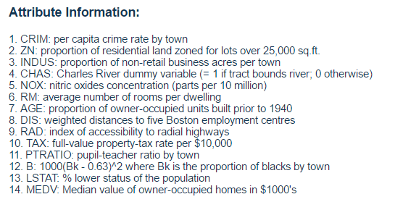
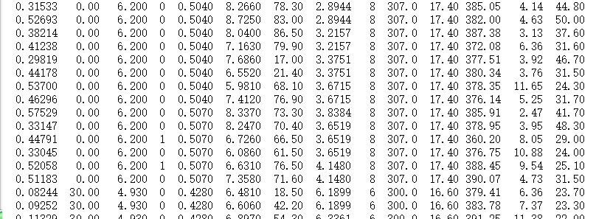
回归算法综合案例(二)：波士顿房屋租赁价格预测(作业)
基于波士顿房屋租赁数据进行房屋租赁价格预测模型构建，分别使用Lasso回归、Ridge回两种回归算法构建模型，并分别构建2/3/4阶多项式扩展算法中的最优算法(参数)，并比较这两种回归算法的效果；另外使用lasso回归算法做特征选择(选择特征参数不为0的属性数据作为最终的特征属性，用这个选择出来的特征属性矩阵做Ridge回归)
数据下载url: http://archive.ics.uci.edu/ml/datasets/Housing(现在没法下载啦)
Notes:
该案例除了设计Lasso算法和Ridge算法外，主要还包括并行参数优化和特征抽取(特征抽取只考虑一阶情况下，的计算)
可以考虑在进行特征抽样后，再进行算法模型构建

Slide 55
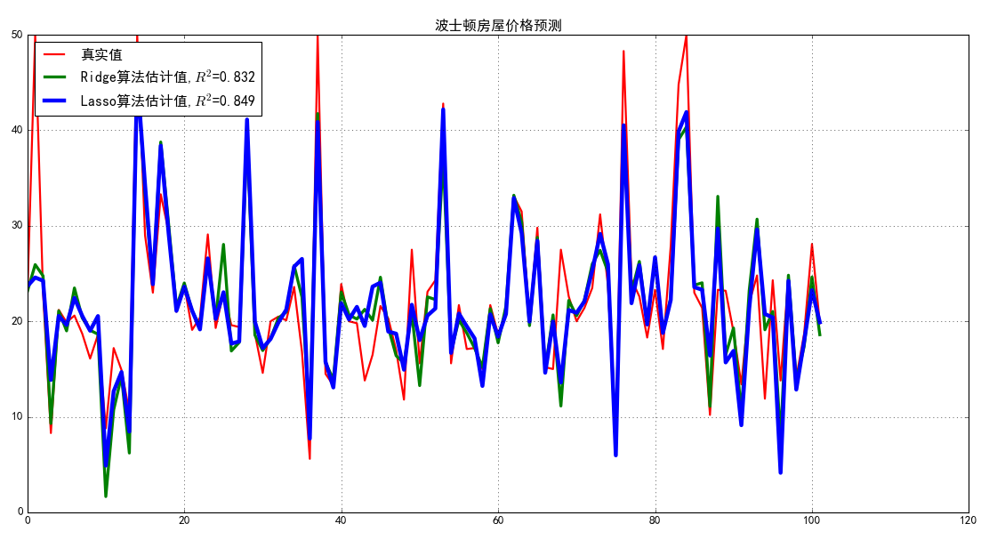
回归算法综合案例(二)：波士顿房屋租赁价格预测

Slide 56
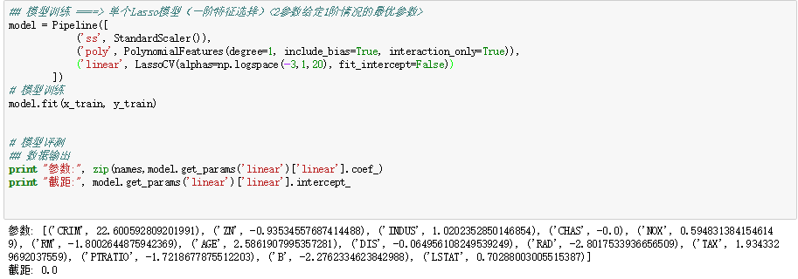
回归算法综合案例(二)：波士顿房屋租赁价格预测
CHAS列的数据对于LassoCV模型而言无用，所以在进行实际模型构建的时候，可以不考虑该特征
Notes:
该方式即特征降维

Slide 57
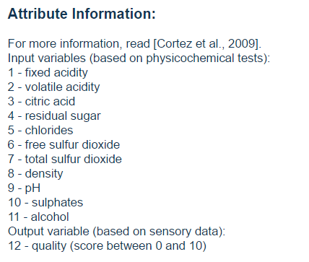
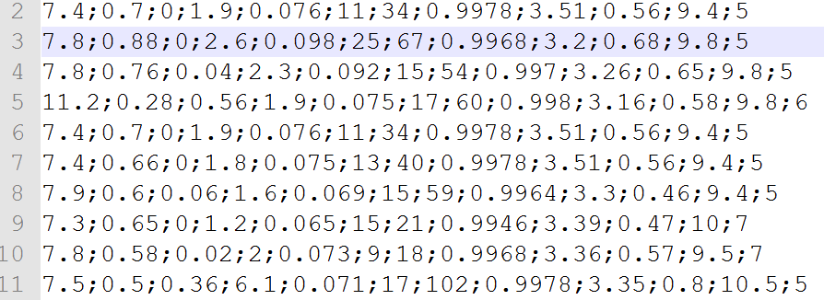
回归算法综合案例(三)：葡萄酒质量预测
基于葡萄酒数据进行葡萄酒质量预测模型构建，分别使用线性回归、Lasso回归、Ridge回归、Elasitc Net四类回归算法构建模型(并分别测试1/2/3阶)，并比较这些回归算法的效果
数据下载url: http://archive.ics.uci.edu/ml/datasets/Wine+Quality
Notes:
该案例的主要作用：四种算法的介绍使用以及引入分类问题(Logistic)

Slide 58
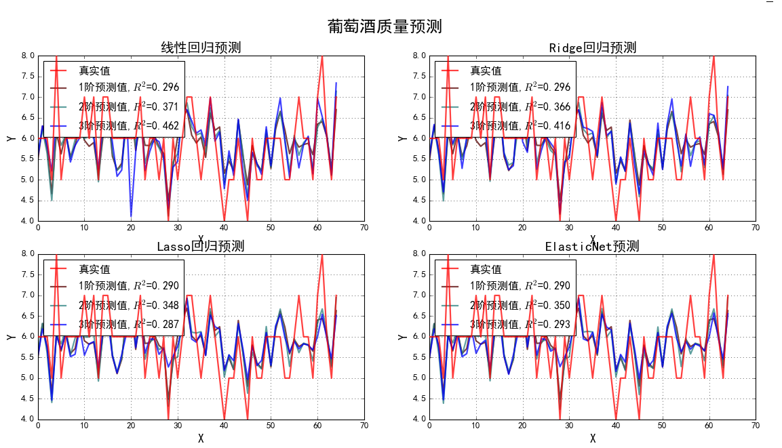
回归算法综合案例(三)：葡萄酒质量预测

Slide 59
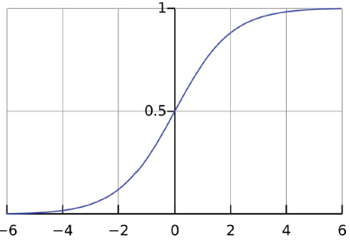
Logistic回归
Logistic/sigmoid函数
Notes:
Logistic回归虽然是一个回归算法，但是不是解决回归问题的算法，而是解决分类问题的算法

Slide 60
Logistic回归及似然函数
 | y=1 | y=0
p(y|x) | p | 1-p
假设：
似然函数：
对数似然函数：
Notes:
Logistic算法是一个分类问题，所以y的取值主要就是1和0，这样的话，其实Logistic回归样本数据符合二项分布，所以能够得到概率方程
由于样本符合二项分布，所以样本之间是独立无相关的，所以联合概率也就是似然函数等于各个子概率的积

Slide 61
最大似然/极大似然函数的随机梯度
对数似然函数：
Notes:
Logistic算法是一个分类问题，所以y的取值主要就是1和0，这样的话，其实Logistic回归样本数据符合二项分布，所以能够得到概率方程
由于样本符合二项分布，所以样本之间是独立无相关的，所以联合概率也就是似然函数等于各个子概率的积

Slide 62
极大似然估计与Logistic回归目标函数
由于在极大似然估计中，当似然函数最大的时候模型最优；而在机器学习领域中，目标函数最小的时候，模型最优；故可以使用似然函数乘以-1的结果作为目标函数。
Notes:
Logistic算法是一个分类问题，所以y的取值主要就是1和0，这样的话，其实Logistic回归样本数据符合二项分布，所以能够得到概率方程
由于样本符合二项分布，所以样本之间是独立无相关的，所以联合概率也就是似然函数等于各个子概率的积

Slide 63
θ参数求解
Logistic回归θ参数的求解过程为(类似梯度下降方法):

Slide 64
Softmax回归
softmax回归是logistic回归的一般化，适用于K分类的问题，针对于每个类别都有一个参数向量θ，第k类的参数为向量θ_{k}，组成的二维矩阵为θ_{k*n}；
softmax函数的本质就是将一个K维的任意实数向量压缩（映射）成另一个K维的实数向量，其中向量中的每个元素取值都介于（0，1）之间。
softmax回归概率函数为：

Slide 65
Softmax算法原理

Slide 66
Softmax算法损失函数

Slide 67
Softmax算法梯度下降法求解

Slide 68
Softmax算法梯度下降法求解

Slide 69
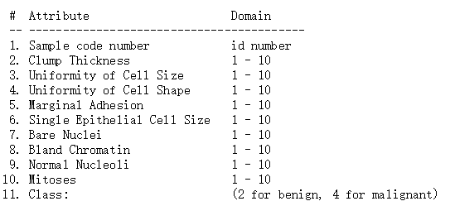
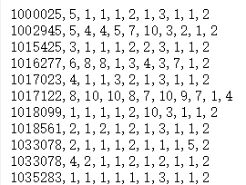
Logistic案例(一)：乳腺癌分类
基于病理数据进行乳腺癌预测(复发4/正常2)，使用Logistic算法构建模型
数据来源：http://archive.ics.uci.edu/ml/datasets/Breast+Cancer+Wisconsin+%28Original%29

Slide 70
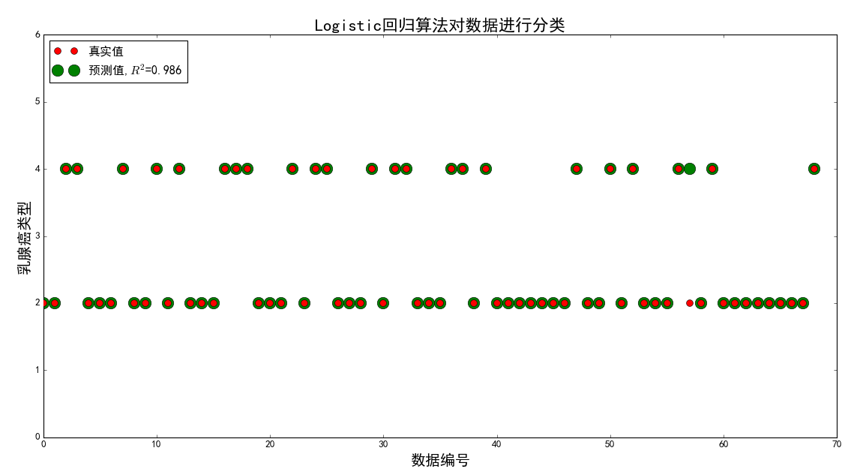
Logistic案例(一)：乳腺癌分类

Slide 71
Softmax案例(一)：葡萄酒质量分类
基于葡萄酒数据进行葡萄酒质量预测模型构建，使用Softmax算法构建模型，并获取Softmax算法构建的模型效果(注意：分成11类)
数据来源：http://archive.ics.uci.edu/ml/datasets/Wine+Quality
Notes:
注意Softmax算法在python的sklearn包中其实就是logistic算法，只是需要更改参数，试一下不改动参数的效果试一下
注意：因为葡萄酒的数据分布不均匀，所以考虑一下使用特征抽取和j降维可以解决该问题不
虽然R^2的值比较小，但是模型的AUC的值实际上是比较大的，所以算法模型效果还可以

Slide 72
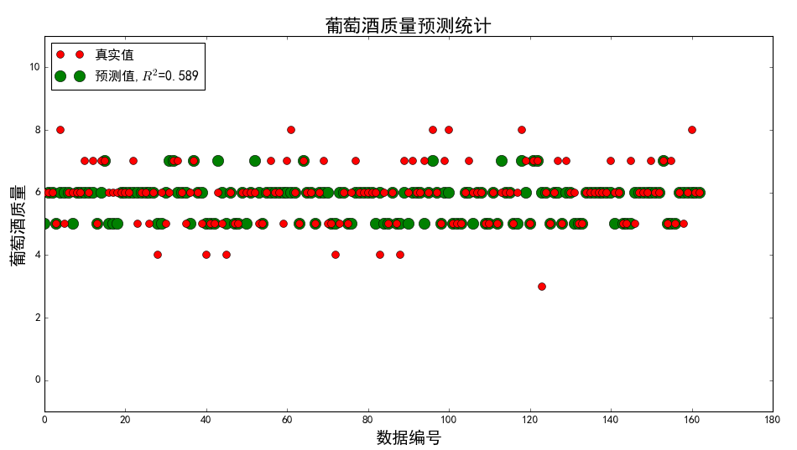
Softmax案例(一)：葡萄酒质量分类

Slide 73
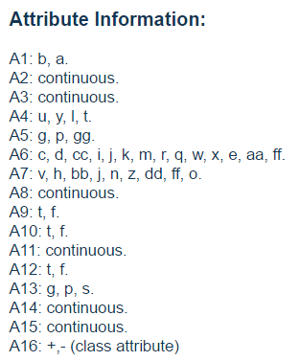
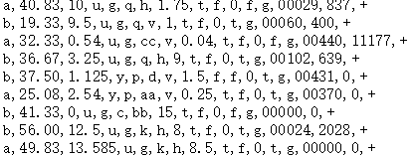
分类问题综合案例(一)：信贷审批（作业）
基于信贷数据进行用户信贷分类，使用Logistic算法和KNN算法构建模型，并比较这两大类算法的效果
数据来源：http://archive.ics.uci.edu/ml/datasets/Credit+Approval

Slide 74
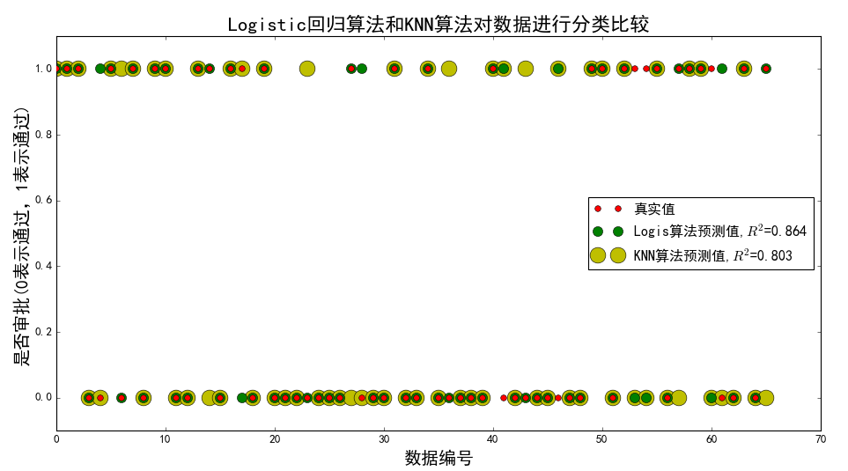
分类问题综合案例(一)：信贷审批（作业）

Slide 75
总结
线性模型一般用于回归问题，Logistic和Softmax模型一般用于分类问题
求θ的主要方式是梯度下降算法，梯度下降算法是参数优化的重要手段，主要是SGD，适用于在线学习以及跳出局部极小值
Logistic/Softmax回归是实践中解决分类问题的最重要的方法
广义线性模型对样本要求不必要服从正态分布、只需要服从指数分布簇(二项分布、泊松分布、伯努利分布、指数分布等)即可；广义线性模型的自变量可以是连续的也可以是离散的。

Slide 76
Notes:
封面标题特殊字体为百度简综艺。可以自行下载使用或改为微软雅黑。
76

